Slide 1

Project Program Sistem Parkir
1. Bustami Abdul Gani (2019230022)
2. Raihan Adhitia Putra (2019230068)
3. Thatc Jeheskel Temin (2019230070)
4. Aldiansyah (2019230071)

Slide 2

Bab I
Pendahuluan

Slide 3


Latar Bekalang
Perkembangan Teknologi Informasi saat ini sudah semangkin pesat. Banyak instansi atau perusahaan yang telah menggunakan sistem informasi untuk proses operasional yang secara manual menjadi sistem yang terotomatis dan terintegrasi antara sistem yang satu dan sistem yang lainnya satu diantaranya ialah sistem parkir yang banyak digunakan pada pusat perbelanjaan, Rumah Sakit, dan Lain-lain.
Konsep program yang akan digunakan ini ialah konsep OOP (Object Oriented Programing) dengan bahasa pemrograman java dan Penulis menggunakan Apache Netbeans untuk menjalankan programnya.

Slide 4
Maksud dan
Tujuan
Menyelesaikan Tugas yang telah diberikan oleh Dosen pada Mata Kuliah Pemrograman Berorientasi Objek.
Pemrograman Berbasis Objek
Mengetahui berapa lama kendaraan berada pada area gedung parkir
Mempermudah Pekerjaan karyawan dalam menghitung harga parkir yang telah di tetapkan secara otomatis dan dalam laporan data parkir.

Slide 5


Rumusan Masalah
1. Bagaimana cara Mengetahui berapa lama kendaraan parkir di dalam gedung tersebut ?
2. Bagaimana cara Mengetahui berapa lama kendaraan parkir di dalam gedung tersebut ?

Slide 6



Bab II
Pembahasan
Pemrograman Berorientasi Objek

Slide 7
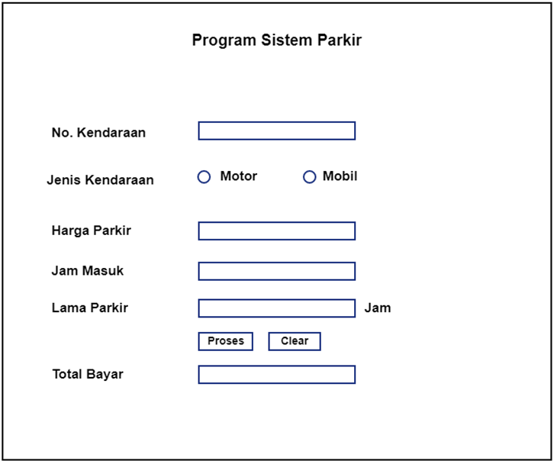


Rancangan Applikasi
Program Sistem Parkir
RANCANGAN TAMPILAN SISTEM PARKIR

Slide 8
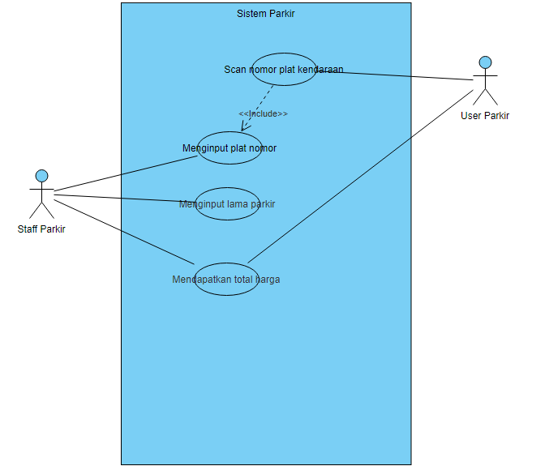
Rancangan Applikasi
Program Sistem Parkir
USECASE DIAGRAM SISTEM PARKIR

Slide 9
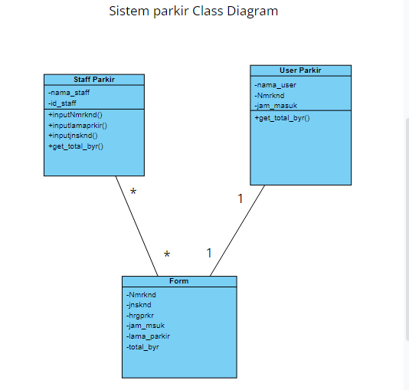
Rancangan Applikasi
Program Sistem Parkir
CLASS DIAGRAM SISTEM PARKIR

Slide 10
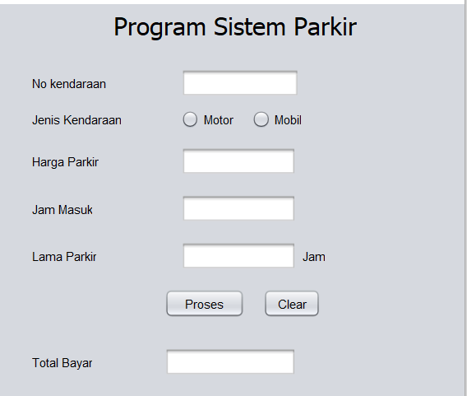
Tampilan Halaman
Program Sistem Parkir
TAMPILAN HALAMAN PARKIR

Slide 11
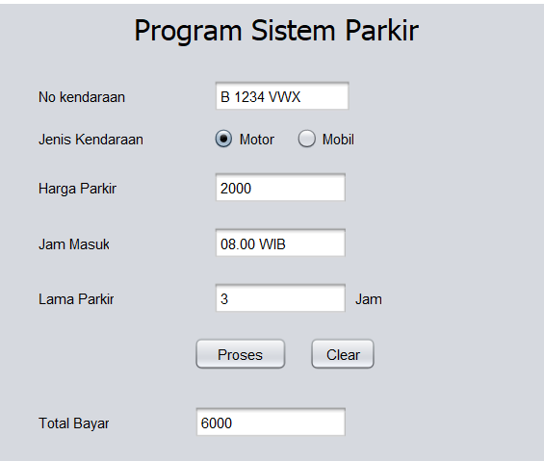
Tampilan Halaman
Program Sistem Parkir
TAMPILAN PARKIR KENDARAAN MOTOR

Slide 12
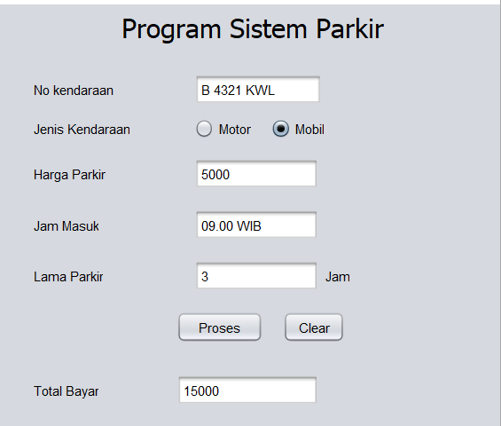
Tampilan Halaman
Program Sistem Parkir
TAMPILAN PARKIR KENDARAAN MOBIL

Slide 13

Bab III
Penutup

Slide 14
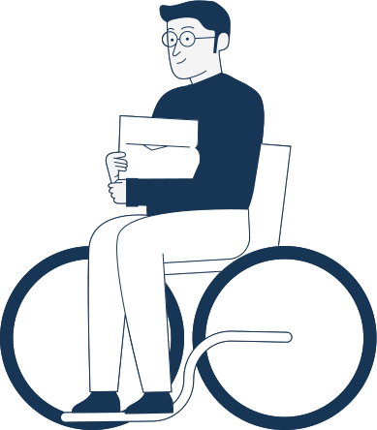
Kesimpulan
Konsep program yang akan digunakan ini ialah konsep OOP (Object Oriented Programing) dengan bahasa pemrograman java dan editor menggunakan Apache Netbeans untuk menjalankan programnya. Pada tugas project tersebut dapat dilihat bentuk rancangan dan tampilan dari Program Sistem Parkir yang telah di buat.

Slide 15
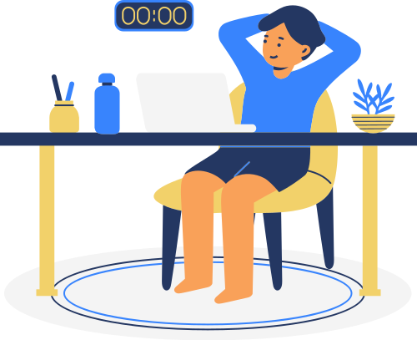
Saran
Di era perkembangan Teknologi informasi ini beberapa perusahaan perlu melakukan perkembangan dalam hal pembuatan program sistem parkir. Hal ini diperlukan sebagai keamanan kendaraan yang dimiliki oleh konsumen.

Slide 16

THANKS YOU !
Terima Kasih !
Pemrograman Berorientasi Objek

